Slide 1
Az emberi arcok
Az arcon tükröződő érzelmek
Zimmer Márta
mzimmer@cogsci.bme.hu
http://www.cogsci.bme.hu/~ktkuser/KURZUSOK/BMETE47A014/2016_2017_2/

Slide 2

Óra | Időpont | Téma
1. | február 7. | Óramegbeszélés
2. | február 14. | Az arcok speciálisak (?), korai modellek, arcok reprezentációja
3. | február 21. | Fejlődési adatok
4. | február 28. | Az arcon tükröződő érzelmek
5. | március 7. | Szociális aspektusok (tekintet iránya, nem, kor, attraktivitás)
6. | március 14. | 1. Zárthelyi dolgozat
7. | március 21. | Az arcok idegi reprezentációja - elektrofiziológia
8. | március 28. | Az arcok idegi reprezentációja – képalkotó eljárások
9. | április 4. | Az arcfelismerési zavar I.
10. | április 11. | Az arcfelismerési zavar II., fejlődési rendellenességek, pszichiátria és arcok
11. | április 18. | Alkalmazások és érdekességek
12. | április 25. | TTK Dékáni Szünet
13. | május 2. | 2. Zárthelyi dolgozat
14. | május 9. | Javító-/Pótló ZH alkalom

Slide 3
5. Érzelmi arckifejezések
Viselkedéses jellegzetességek

Slide 4
1872: Charles Darwin
„Az érzelmek kifejezéséről embernél és állatoknál”
Célja volt: „… a vonások és gesztusok egyéni mozdulatai milyen mértékben tudnak kifejezni bizonyos elmeállapotokat…”.
Főként az érzelmek egyetemessége érdekelte (melyeket arcunk vagy testünk tud kifejezni)
Ennek érdekében „speciális célcsoportok”: csecsemők, őrültek, más kultúrába tartozó emberek, illetve más fajok egyedeinek vizsgálata

Slide 5
Technikája
Mindenféle instrukció nélkül képeket mutogatott, miközben rögzítette a képekre adott válaszokat
Eredményként megállapította, hogy az érzelmek genetikai eredetűek, velünk születettek

Slide 6
Könyvének két része
Taxonómia – főbb érzelemkifejezések elnevezése
  Remegés – testi izmok – félelem, szorongás
  Nevetés – légzőszervek – öröm
  Pirulás – véredények – szégyen, szerénység
Elméleti következtetések:
„az érzelemkifejezések olyan cselekvésmintázatok, melyek megjelennek, noha a legcsekélyebb előnnyel sem járnak…”
„az érzelemkifejezések testünk csökevényes szervei” (pl. gúnyos mosoly)

Slide 7
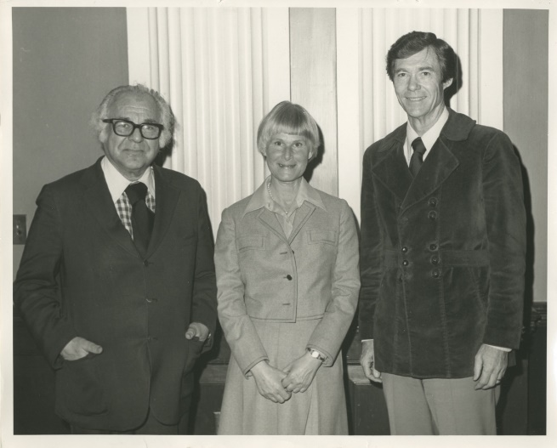
Carroll Izard 1968, 1971
Hasonló eredmények, de …
Szociálisan teljesen izolált közösségeket nem vizsgáltak
Elsőként kimutatta, hogy más kultúrákban is felismerhetők olyan érzelmek, mint a boldogság, düh, szomorúság
Érzelmek és fejlődés: rendszerei – MAX, AFFEX
  Alap elképzelés: van az alapérzelmeknek egy külön halmaza, rendszerükben tehát olyan vonások vannak, melyek ezeket a legjobban elkülönítik egymástól (már 2-7 hónapos babákat is vizsgáltak)

Slide 8
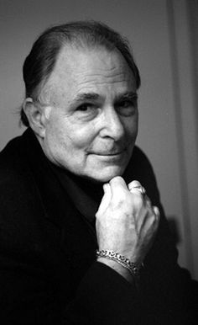
Darwin legnagyobb követője/úttörője
Paul Ekman (http://www.paulekman.com/)
60-as évek vége – 70-es évek eleje: számos kultúrában nézte az érzelmek egyetemességét
Technika: különböző érzelmi kifejezést tükröző arcképeket mutatott, nevezzék meg, milyen érzelmet láttak
  Objektivizálta az ingereket (izmok összehúzódásával definiált emóciókat; külön kultúrába tartoztak a képen szereplők)
Kapta: hat alapérzelem!

Slide 9
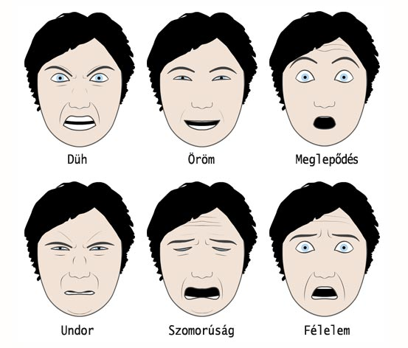

Slide 10
Ekman és Friesen, ’70-es évek
FACS (arctevékenység-kódoló rendszer)
Arcon 23 pár izom, ezek mozgásának feltérképezése (akció-egységek: AU /action unit/)
Reklám helye: PEG (Paul Ekman Group) tréningjei: METT (micro expression training tool) ☺

Slide 11
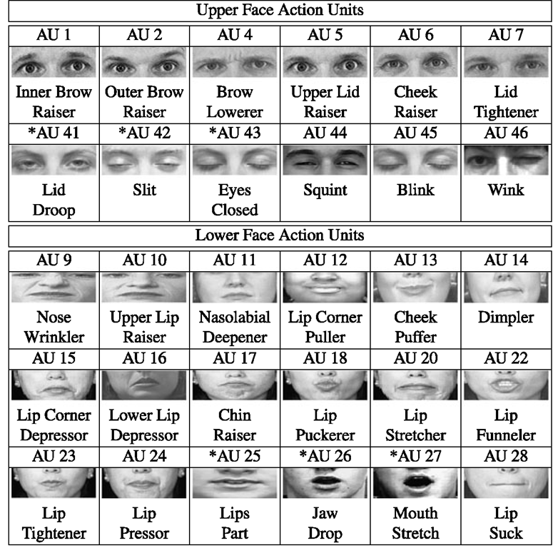

Slide 12
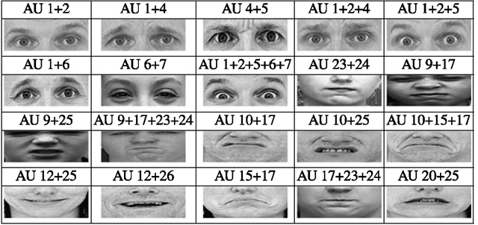
Akció-egységek kombinációja

Slide 13
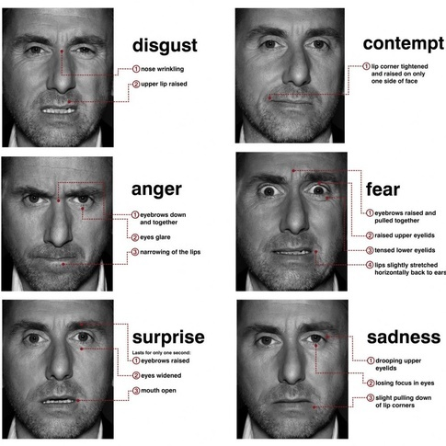
☺

Slide 14
Szociálisan elkülönült közösségek?
Válaszként Ekman megvizsgált egy új-guineai (fore) kultúrát
Technika: egy történetet/szituációt felolvasott nekik, majd 3 különböző érzelmi arckifejezést tükröző arcot mutatott, ki kellett választaniuk, hogy a 3 arc közül melyik tükrözi leginkább a felolvasott történetet
Kapták: mindig jobb, mint véletlenszerű teljesítmény, de tény, hogy az egyes érzelmek között is voltak eltérések
Legjobbak a boldogság esetében voltak, legrosszabb teljesítményt a meglepődésre mutattak

Slide 15
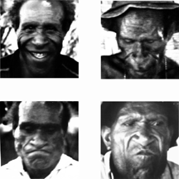
Megérkezett a barátja,
és boldog.
Meghalt a gyermeke,
és szomorú.
Dühös, és verekedni
készül.
Valami olyasmit lát,
aminek rossz szaga van.

Slide 16
Ugyanis, ha ennek függvényében elővesszük a régebbi adataikat, akkor kiderül, hogy az egyes vizsgált kultúrák másmilyen mértékben voltak jók az egyes alapérzelmek esetében
Az is gondot jelentett, hogy a képeken kaukázusi arcok szerepeltek
Magyarán nem lehet egyértelműen és nyugodt szívvel kijelenteni, hogy az alapérzelmek egyetemesek és velünk születettek

Slide 17
Egy kis érdekesség …
Más fajok is képesek-e érzelmeket kifejezni, és azokat helyesen felismerni?
Da Costa és munkatársai(2004) birkákkal (!), Parr és Heintz (2009) rézusz majmokkal kísérletezett
Nézéspreferencia-vizsgálatok
Mindkét faj esetében azt kapták, hogy az egyedek képesek identikumtól függetlenül érzelmeket azonosnak tartani, a birkák tudnak pozitív és negatív érzelmeket megkülönböztetni saját fajuk egyedeire és emberekre is!

Slide 18
Ez mind szép és jó, de …
… az esetek többségében interakció során összetettebb érzelmekkel találkozunk, melyek intenzitása sem ennyire szélsőséges.
Óriási egyéni különbségek vannak mind a felismerésben, mind a produkcióban!
Egy jó technika az érzelmek intenzitásának manipulálásához: a morfolás!

Slide 19
Kitérő: morfolás
Az egyik arcon kijelöljük azokat a pontokat, melyek az adott arc egyedi tulajdonságait adják
A másik arcon az összes pontnak megkeressük a megfelelőjét
Az egyik arcot fokozatosan, egyenlő távolságú lépésekben áttranszformáljuk a másik arcba

Slide 20
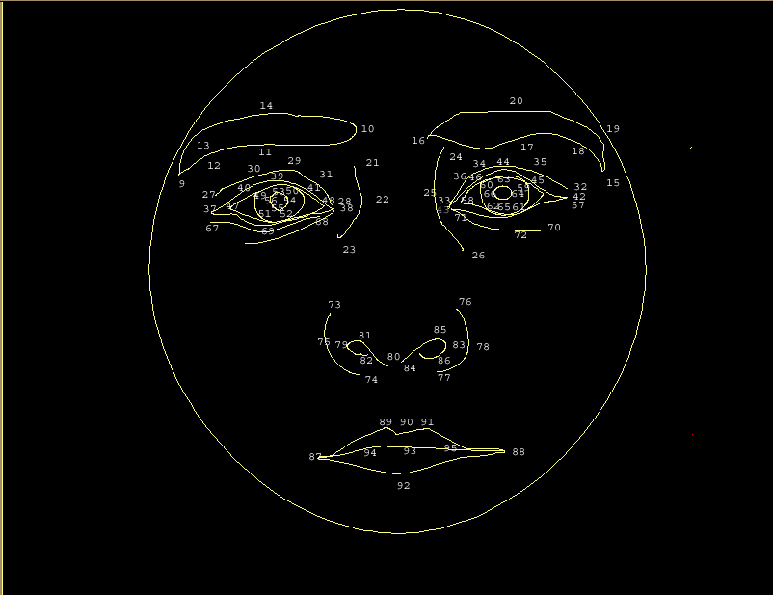
A „fontos” pontok

Slide 21
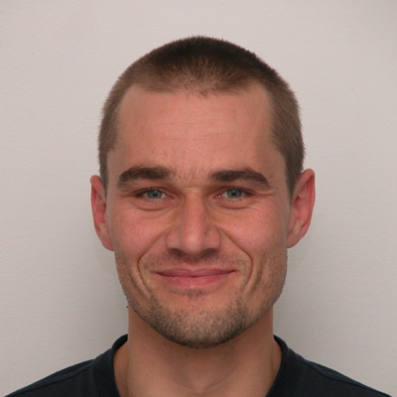
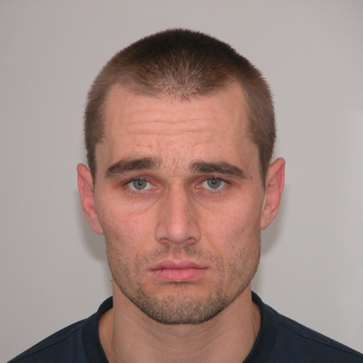
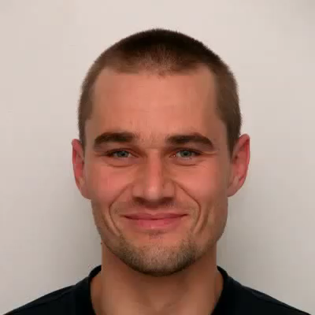
Egy példa

Slide 22
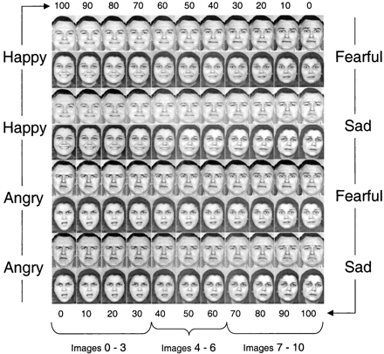
Montagne et al., 2007
10%-os lépésközzel semleges vs. valamely alapérzelem kontinuumokat hoztak létre és mérték a küszöbértéket
Kapták: boldogság a legkönnyebb, kb. 20%-os intenzitás elég; félelem a legnehezebb. Előbbi esetben még extrém rövid bemutatási idő mellett is jó maradt a teljesítmény.
(Pollak és Kistler, 2002)

Slide 23
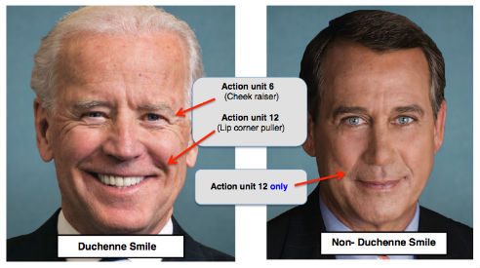
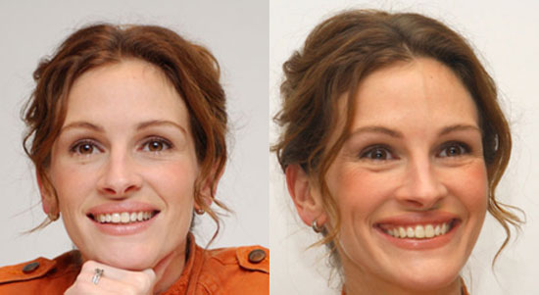
Hamis érzelmek felismerése
Duchenne – mosoly vs. szociális mosoly
  Száj körüli izmok mindkettőnél
  „igaz”/Duchenne: szem körüli izmok IS!!!
Kérdés: észrevesszük?
Szemmozgás
  Williams és mtsai., 2001

Slide 24
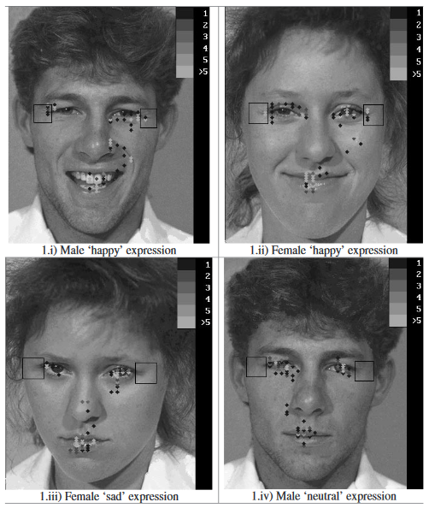
Mosoly esetén
automatikusan a szem
környékére nézünk.
Már 7 évesek is ezt
a mintázatot mutatják.

Slide 25
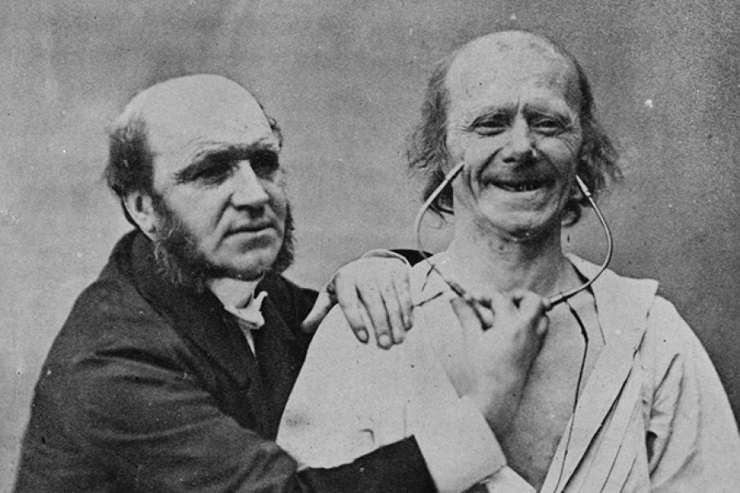
Érdekesség …
Eredeti vizsgálat: Guillaume Duchenne (1800-as évek közepe)

Slide 26
Végkövetkeztetés …
A boldogságot a legkönnyebb felismerni…
A szkeptikusok: vagy a legnehezebb összekeverni az összes többivel????

Slide 27
Felismerés versus érzelmek
Bruce és Young feltételezte, hogy ezek a vonások egymástól függetlenül kódolódnak be és dolgozódnak fel.
Vajon a mai kísérleti adatok is ezt támasztják alá?
Kaufmann és Schweinberger 2004-ben egy elegáns kísérletben különböző érzelmeket tükröző arcokat mutattak. A képeken vagy híres emberek vagy a résztvevők számára ismeretlen személyek szerepeltek.

Slide 28
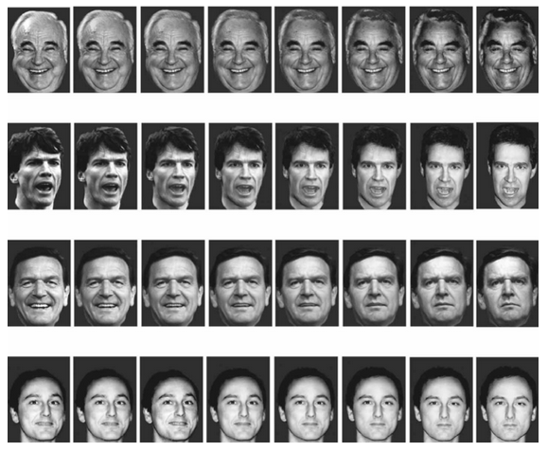
A vizsgálatban résztvevőket arra kérték, hogy az egyik dimenziót hagyják figyelmen kívül, csak a másik alapján hozzanak döntést.
Ennek ellenére azt találták, hogy pozitív érzelmek esetén a döntés gyorsabb volt, ha azt híres emberek mutatták be.
Boldogból dühösbe
Fent: híres, lent: nem híres
Híresből nem híresbe
Fent: boldog, lent: dühös

Slide 29
Az érzelmek feldolgozása
Vonás alapú vagy konfigurális?
Felfordítási hatás van dühre, undorra, félelemre, de szinte semmi boldogságra, szomorúságra és meglepődésre.
Szintén kaptak összetettarc-hatást, de itt is igaz volt, hogy a hatás mértéke nagyon eltért az egyes érzelmek esetében.
  Ha a felső arc-félről kellett döntést hozni, akkor a feladat könnyebb volt düh, félelem és szomorúság esetén.
  Ha az alsó arc-félről kellett döntést hozni, akkor a feladat könnyebb volt boldogság és undor esetén.

Slide 30
A szkeptikus Márti
Na de Hölgyeim és Uraim!
Mi ez, ha nem vonás alapú feldolgozás? Hiszen ezek pont azok az érzelmek, amiket inkább a szemből olvasunk ki!!!

Slide 31
Érzelmek és fejlődés
Herba és munkatársai, 2008
4 és 15 év közötti gyerekek érzelem-felismerését tesztelték a már említett morfolt ingerhalmazokkal
Fejlődési íveket rajzoltak ki, melyek az egyes érzelmek esetében nagyon eltérőek voltak
Boldogság: mindig gyors és pontos felismerés
Félelem, szomorúság: lineárisan növekedett a teljesítményük
Düh: gyakorlatilag végig ugyanaz maradt a teljesítmény

Slide 32
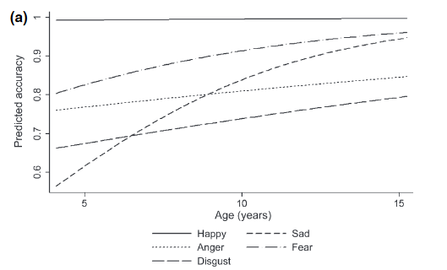
Mikor érik el a felnőtt szintet?
Azt találták, hogy ugyan tudnak fejlődést mutatni, de még a serdülőkorban sem érik el teljesen a felnőttek teljesítményét!

Slide 33
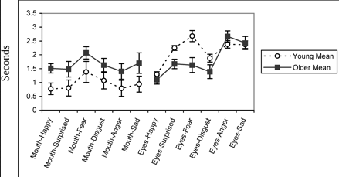
Másik véglet …
Idős emberek felismerési teljesítménye: a döntés lassabb, különösen, ha negatív érzelmet látnak
Máshová fixálnak az arcon (inkább száj, mint szem környéke)
Fontos szem előtt tartani azonban, hogy általánosabb a háttérben meghúzódó probléma!

Slide 34
Óra | Időpont | Téma
1. | február 7. | Óramegbeszélés
2. | február 14. | Az arcok speciálisak (?), korai modellek, arcok reprezentációja
3. | február 21. | Fejlődési adatok
4. | február 28. | Az arcon tükröződő érzelmek
5. | március 7. | Szociális aspektusok (tekintet iránya, nem, kor, attraktivitás)
6. | március 14. | 1. Zárthelyi dolgozat
7. | március 21. | Az arcok idegi reprezentációja - elektrofiziológia
8. | március 28. | Az arcok idegi reprezentációja – képalkotó eljárások
9. | április 4. | Az arcfelismerési zavar I.
10. | április 11. | Az arcfelismerési zavar II., fejlődési rendellenességek, pszichiátria és arcok
11. | április 18. | Alkalmazások és érdekességek
12. | április 25. | TTK Dékáni Szünet
13. | május 2. | 2. Zárthelyi dolgozat
14. | május 9. | Javító-/Pótló ZH alkalom

